Slide 1

Observatoire des Ressourceries
Données 2020

Slide 2

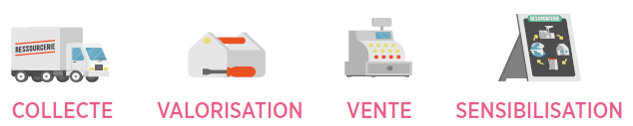
Eléments de contexte
Les 4 fonctions d’une Ressourcerie :
Les données sont issues de l’activité 2020 des Ressourceries (sauf indication contraire).
Parmi les Ressourceries adhérentes et en activité fin 2020, 69% ont rempli l’observatoire. Pour permettre une meilleure représentation de l’impact des Ressourceries en France, une extrapolation des données a été effectuée.

Slide 3
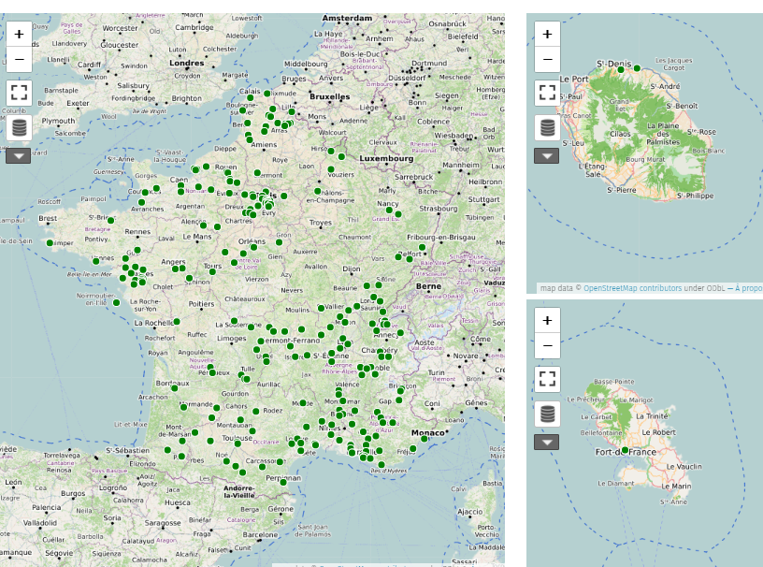
Nombre d’adhérents par région*
+ Label Emmaüs et CNR
175 adhérents
* Novembre 2021

Slide 4

Typologie des adhérents*
90% des Ressourceries ont l’agrément ESUS
(46% en 2018)
Ressourceries en activité | 154
Associations régionales de Ressourceries | 9
Ressourceries en projet | 10
Adhérents partenaires | 2
* Novembre 2021

Slide 5
Statuts juridiques et structurations sociales*
Associations | 167
Collectivités territoriales | 5
SCIC | 2
Fondation | 1
Ateliers Chantiers d'Insertion | 94
Structures d'emplois pérennes | 48
Entreprises d'Insertion | 9
ACI et EI | 3
ACI et Atelier d’Adaptation à la Vie Active | 1
ACI et emplois pérennes | 1
* Novembre 2021
** Ne concerne que les Ressourceries en activité

Slide 6
Codes NAF et Conventions collectives
9499Z : Autres organisations fonctionnant par adhésion volontaire
8899B : Action sociale sans hébergement
64% des Ressourceries disposent d’une convention collective (57% en 2019)
IDCC 3016 : Ateliers Chantiers d’Insertion
IDCC 0783 : Centres d’Hébergement et de Réadaptation Sociale (CHRS)

Slide 7
Ressourceries et territoires
7 931 communes couvertes par un service de Ressourcerie (23% des communes françaises)
31 millions d’habitants (46 % de la population française)
79 % des Ressourceries ont un partenariat contractualisé avec une collectivité territoriale (convention, marché public, DSP, etc.)
Territoires d’intervention | Poids collecté par an et par habitant
Jusqu’à 50 000 habitants | 6,20 kg
De 50 000 à 100 000 habitants | 3,73 kg
De 100 000 à 200 000 habitants | 2,66 kg
Plus de 200 000 habitants | 0,59 kg

Slide 8





Relations avec les éco-organismes

Slide 9


La collecte
85 % des Ressourceries équipées d’un logiciel de traçabilité

Slide 10
Tonnages collectés par les Ressourceries
Type de déchets | Tonnage moyen collecté par an et par Ressourcerie
DEA ménagers | 98
DEA professionnels | 23
TLC | 66
D3E ménagers | 35
D3E professionnels | 4
Autres déchets | 126

Slide 11
La collecte
39 594 tonnes collectées tous gisements confondus

Slide 12

La valorisation

Slide 13
La valorisation
91 % des déchets valorisés par réemploi / réutilisation ou recyclage (hors DAE)
 | Collecté | Réutilisé | Recyclé | Non valorisé ** | Ecart ***
DEA ménagers | 12539 | 5421 | 6974 | 466 | -322
DEA professionnels | 1272 | 649 | 446 | 155 | 22
TLC | 7574 | 2723 | 4390 | 103 | 358
D3E ménagers | 4249 | 1008 | 2998 | 207 | 35
D3E professionnels | 69 | 38 | 19 | 13 | -2
Autres déchets | 10970 | 4385 | 2562 | 2268 | 1755
DAE | 2922 | 202 | 2531 | 103 | 86
TOTAL | 39594 | 14427 | 19920 | 3314 | 1932
* Méthode de calcul : taux de réemploi = tonnage réemployé / tonnages sortants (réemployé + recyclé + non valorisé)
** Destiné à l’enfouissement ou à l’incinération
*** L’écart peut correspondre au stock ou à des méthodes de traçabilité différentes entre flux entrants et sortants

Slide 14
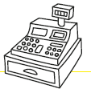
La vente
Ventes réemploi :
25 millions d’€
Contributions éco-organismes (filières à REP) :
532 000 €
Nombre de magasins | 241
Surface moyenne par magasin | 360 m²
Nombre moyen de clients par an | 19 193
Chiffre d’affaires moyen par magasin (par structure) | 103 495 € (178 182 €)
Panier moyen | 10,3 €
Chiffre d’affaires par m² (min/max) | 51 € / 1314 €

Slide 15
La sensibilisation à l’environnement
2378 actions de sensibilisation (21 en moyenne par structure)
73 974 personnes participantes (665 en moyenne par structure)
1,2 ETP dédié à la fonction sensibilisation (en moyenne par structure)

Slide 16
La communication
Réseau social | Taux de présence des Ressourceries (comparaison 2019) | Nombre moyen d’abonnés
Facebook | 78 % (68%) | 2902
Instagram | 32 % (26 %) | 1057
Twitter | 7 % (4%) | 253
Affiches issues de la campagne de communication « Adopte plus qu’un objet » menée en 2020

Slide 17
Les ressources humaines
4 702 salariés (3 267 ETP)
3 545 bénévoles hors gouvernance (317 ETP)
87 personnes en service civique (58 ETP)
54 % de sorties dynamiques pour les personnes en CDDI

Slide 18
Les ressources humaines
33 salariés en moyenne (23 ETP)

Slide 19
Le volet financier
Budget global des Ressourceries : 84 964 955 €
* L’autofinancement est composé des ventes réemploi / réutilisation, des ventes matières, des contributions des éco-organismes, des prestations (collecte, sensibilisation, etc.) et des autres ressources marchandes
** Plafond d’autofinancement de 30 % pour les ACI (hors dérogation)

Slide 20
En résumé…
175 structures adhérentes : 154 Ressourceries en activité, 10 en projet, 9 Associations régionales, 2 adhérents partenaires
-----
4 fonctions : collecte, valorisation, vente et sensibilisation à l’environnement
-----
4 702 femmes et hommes salariés dans les Ressourceries :
21% des salariés en CDI / 3% en PEC / 73% en CDDI / 3% en autres CDD
-----
39 594 tonnes de déchets collectés (encombrants, DEA, D3E, TLC, DAE et autres déchets)
41 % de réutilisation/réemploi / 50 % de recyclage
soit 91 % de valorisation des DEA, D3E, TLC et autres encombrants
-----
25 millions d’€ de chiffres d’affaires global en ventes réutilisation/réemploi
-----
2 378 actions de sensibilisation / 73 974 personnes sensibilisées
-----
73 % d’autofinancement pour les structures d’emplois pérennes
64 % pour les Entreprises d’Insertion
30 % pour les Ateliers Chantiers d’Insertion

Slide 21
Sigles et acronymes
AAVA : Atelier d’Adaptation à la Vie Active
ACI : Atelier Chantier d’Insertion
CDD : Contrat à Durée Déterminée
CDDI : Contrat à Durée Déterminée d’Insertion
CDI : Contrat à Durée Indéterminée
D3E : Déchet d’Equipement Electrique et Electronique
DAE : Déchet d’Activité des Entreprises
DEA : Déchet d’Elément d’Ameublement
DSP : Délégation de Service Public
EI : Entreprise d’Insertion
ESUS : Entreprise Solidaire d’Utilité Sociale
ETP : Equivalent Temps Plein
IDCC : Identifiant de la Convention Collective
NAF (code) : Nomenclature d’Activités Française
PEC : Parcours Emploi Compétences
SCIC : Société Coopérative d’Intérêt Collectif
TLC : Textile, Linge de maison, Chaussures

Slide 22

Réseau national des Ressourceries et recycleries
Maison des Associations
27 rue Jean Bart
59000 Lille
www.ressourcerie.fr

